Slide 1
Раздел: сжатие цепочек
Развёртка пучка манёвров — дерево, и это ускоряет MeshA*
Доказываем три утверждения, сравниваем две реализации идеи на одном стенде и объединяем лучшее из обеих
Поиск траекторий с примитивами движения · СПбГУ, 2026
C

Slide 2
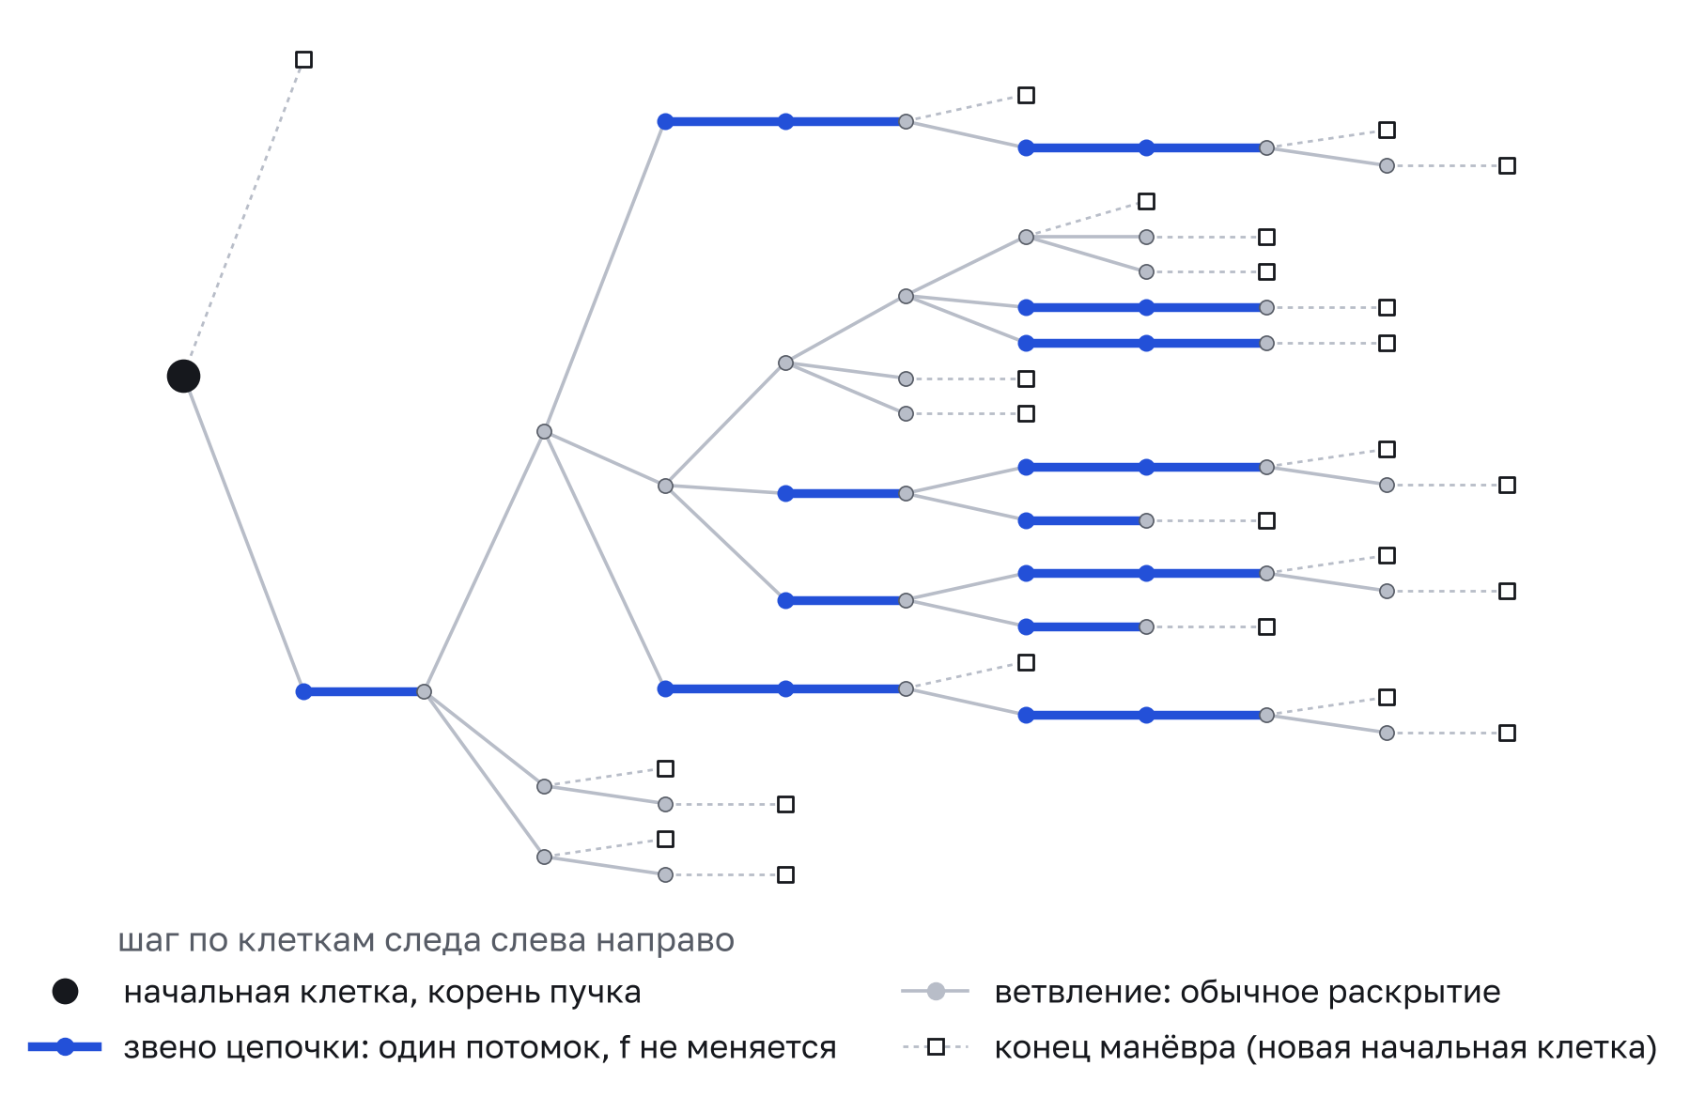
Под каждой начальной клеткой — дерево; в нём 42% внутренних клеток имеют одного потомка
Что показано
Пучок курса θ = 0 базового набора: 24 манёвра, 51 внутренняя клетка.
На что смотреть
Синие звенья — клетки с единственным неначальным потомком. По ним f не меняется, поэтому их можно пройти подряд, не кладя в OPEN.
Обозначения
Серые — ветвления, квадраты — концы манёвров (новые начальные клетки).
Поиск траекторий с примитивами движения · СПбГУ, 2026
C2

Slide 3
Три утверждения дают корректность любой склейки; две леммы проверены на всей таблице переходов
Утверждение | Почему верно | Проверка
Лемма 1. У неначальной клетки ровно один предок | конфигурация = курс + общий префикс следа; по ней однозначно восстанавливается предок | 864 из 864
Лемма 2. На звене цепочки f не меняется | один потомок ⇒ те же манёвры с k + 1 ⇒ те же концы ⇒ g и h те же | 364 из 364
Теорема. Сжатый поиск оптимален и полон | пути и стоимости те же, h остаётся согласованной, цель не внутри цепочки | 0 расхождений
Следствие леммы 1: дубликатов неначальных клеток не бывает, поэтому CLOSED нужен только начальным клеткам: 309 МиБ → 2,7 МиБ.
Связь с кодом: в MeshAStar_gluing склейка включается только после проверки ровно этих условий (один предок, совпадение Finals). Леммы объясняют, почему проверка всегда проходит.
Поиск траекторий с примитивами движения · СПбГУ, 2026
C3

Slide 4
Одна идея, две реализации: склеиваем при генерации кандидата или при раскрытии вершины
 | Склейка (MeshAStar_gluing) | Сжатие (моё)
Когда | до вставки потомка в OPEN | после извлечения вершины из OPEN
Что кладётся в OPEN | конец цепочки — одна вершина | потомки конца цепочки
Дополнительно | один оставшийся манёвр сразу до конца (w = 1) | компактный CLOSED (следствие леммы 1)
Подготовка | таблица путей + проверка условий лемм | таблица прыжков, строится один раз
Стоимость пути | сохраняется | сохраняется
Обе версии проверяют каждую клетку цепочки на препятствия и не перепрыгивают начальные клетки. Отличие только в моменте склейки и в CLOSED.
Поиск траекторий с примитивами движения · СПбГУ, 2026
C4

Slide 5
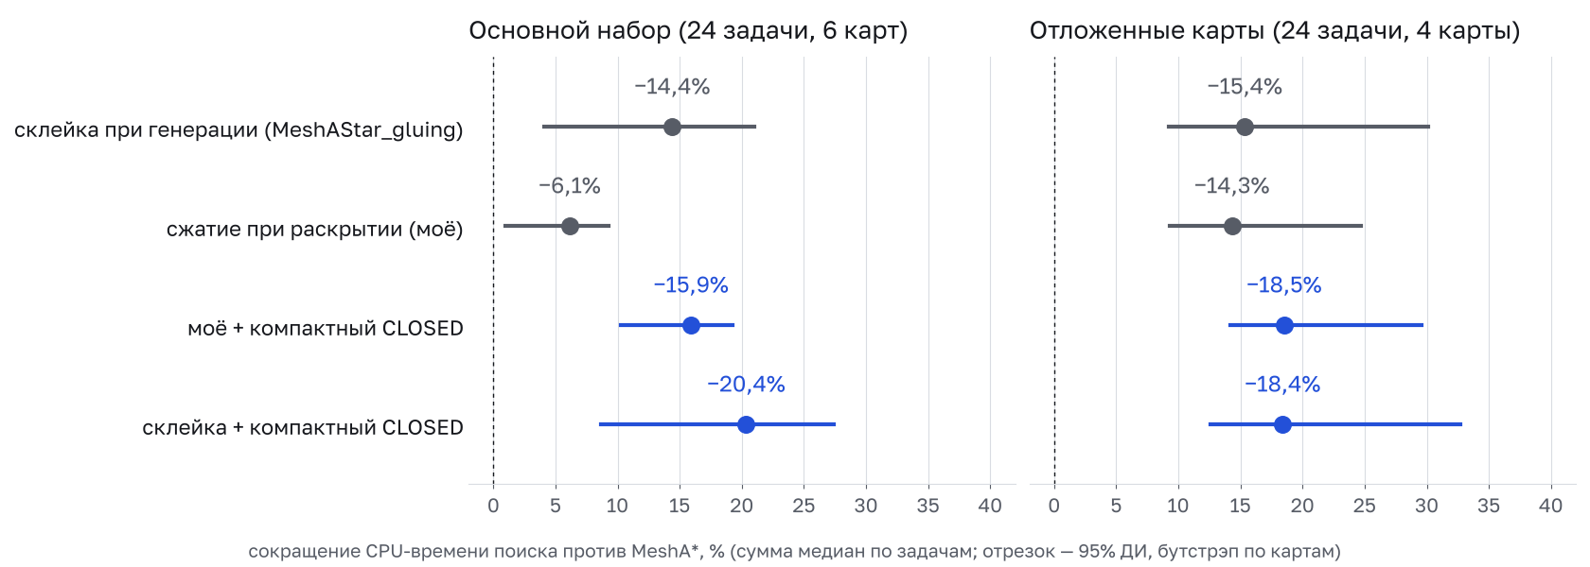
На одном стенде лучшая комбинация — склейка + компактный CLOSED: −20,4% и −18,4% времени
Стенд bench.cpp из MeshAStar_gluing: каждый процесс однопоточный и закреплён за своим ядром (2 процесса одновременно), CPU-время потока; сумма медиан по задачам, отрезок — 95% ДИ (бутстрэп по картам).
Основной набор — 2 сеанса × 5 замеров, отложенные карты — 3 замера; w = 1, наборы base и add. Linux-ВМ, 4 ядра; прогон run_compare.py из репозитория meshastar-gluing.
Поиск траекторий с примитивами движения · СПбГУ, 2026
C5

Slide 6
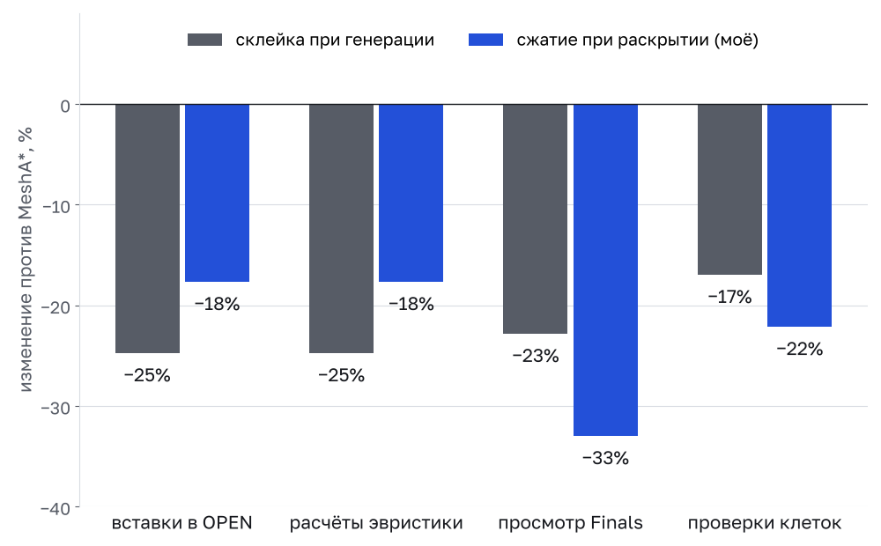
Склейка экономит больше вставок в OPEN, сжатие — больше просмотров Finals
Что показано
Сумма операций по 24 задачам основного набора, отдельный прогон со счётчиками.
Почему склейка быстрее
Она кладёт в OPEN одну вершину на цепочку: вставок −25% против −18%. Куча — самая дорогая структура поиска.
Почему CLOSED помогает обеим
Битовая маска 309 МиБ почти не помещается в кэш; 2,7 МиБ помещается. Это даёт ещё 3–10 п. п. времени.
Поиск траекторий с примитивами движения · СПбГУ, 2026
C6

Slide 7
Склейка с компактным CLOSED корректна и устойчиво быстрее исходного MeshA*
−20,4%
0
2,7 МиБ
времени на основном наборе
расхождений стоимости пути
CLOSED вместо 309 МиБ
24 задачи, 10 замеров, быстрее в 24 из 24, 95% ДИ −9…−27%
48 задач стенда и 172 задачи широкого прогона при w = 1
следствие леммы 1: неначальные клетки не повторяются
Время поиска без загрузки карты и создания CLOSED. Данные и скрипты: meshastar-gluing/research/gluing (run_compare.py, results/linux_compare).
Поиск траекторий с примитивами движения · СПбГУ, 2026
C7

Slide 8
Итог: теория обосновывает склейку, а её лучший вариант ускоряет поиск на 18–20%
Что получилось
Доказано: пучок — дерево, f постоянно на цепочке, сжатый поиск оптимален и полон.
Склейка при генерации: −14,4% / −15,4%
Сжатие при раскрытии: −6,1% / −14,3%
Склейка + компактный CLOSED: −20,4% / −18,4%
основной набор / отложенные карты
Ограничения и что дальше
Интервалы широкие: карт всего 6 и 4, задачи без пути дают большую часть времени.
Проверок клеток в сумме меньше, но цепочка проверяется сразу целиком — при дорогой проверке это надо учитывать.
Дальше: лемма 3 (f не убывает вниз по дереву) позволяет обрабатывать вершины дерева без общей кучи.
Поиск траекторий с примитивами движения · СПбГУ, 2026
C8

Slide 9
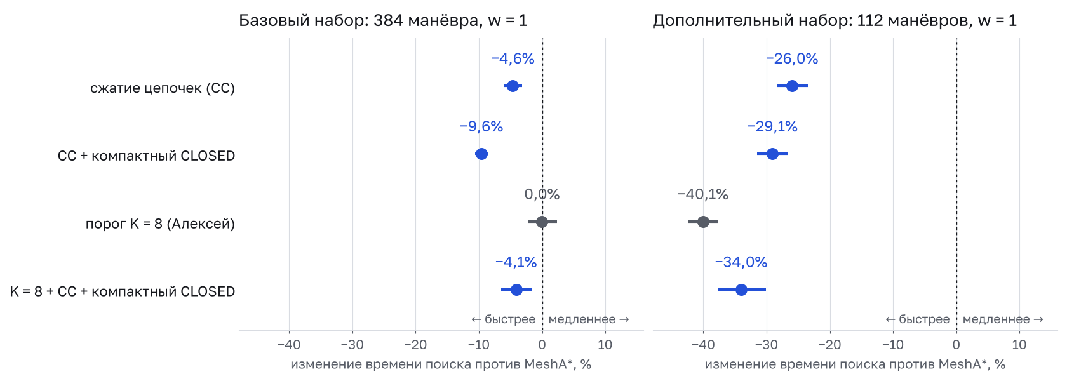
CA. Широкий прогон моего варианта: −9,6% на базовом наборе, −29,1% на дополнительном
270 задач, 10 карт, два набора манёвров; типичная задача — среднее геометрическое отношений времени, 95% ДИ бутстрэп по задачам.
Мой стенд ccbench: CPU-время поиска, минимум из 2–3 повторов, 3 процесса параллельно. K = 8 — порог Алексея в моей реализации.
Поиск траекторий с примитивами движения · СПбГУ, 2026
CA

Slide 10
CB. Условия двух экспериментов
 | Стенд склейки (сравнение) | Широкий прогон (мой)
Задачи | core.tsv 24 + holdout.tsv 24, выбраны заранее | 10 задач на карту по .scen, 270 всего
Наборы манёвров | base и add вперемешку | base (191) и add (79) отдельно
Замеры | 2 процесса на разных ядрах, 10 и 3 повтора | 3 процесса, минимум из 2–3 повторов
Метрика | сумма медиан CPU-времени | ср. геометрическое отношений
Интервал | бутстрэп по картам | бутстрэп по задачам
Проверка путей | стоимость, коллизии, восстановление пути | стоимость против всех вариантов
Поиск траекторий с примитивами движения · СПбГУ, 2026
CB

